Slide 1

Powerjobsøgerne Rødovre
Torsdag d. 24. september 2026

Slide 2
”Planlæg din dag – og få overskud og energi”

Slide 3
”Føler du at du styrer din dag – eller er det dagen der styrer dig?”

Slide 4
”Hvordan bruger du din tid?”
?
?
?
?
?
?
?
?
?
?
?

Slide 5
Tilfældigt
Overspringshandlinger
Uden indflydelse – accept – et vilkår
Energidrænende

Slide 6
”The hardest job you will ever get –
is looking for a new job”

Slide 7
”The hardest job you will ever get – is looking for a new job”
HVORFOR?
Mental belastning – ”hvornår lander jeg mit næste job?”
Usikkerhed – ”skal jeg noget andet – og hvad skal jeg så?”
Tid og energi – ”tiden går og jeg er helt drænet for energi”
Det sociale pres – ”har du ikke landet et job endnu?”

Slide 8
……. og JA !!!
jeg har selv været der

Slide 9
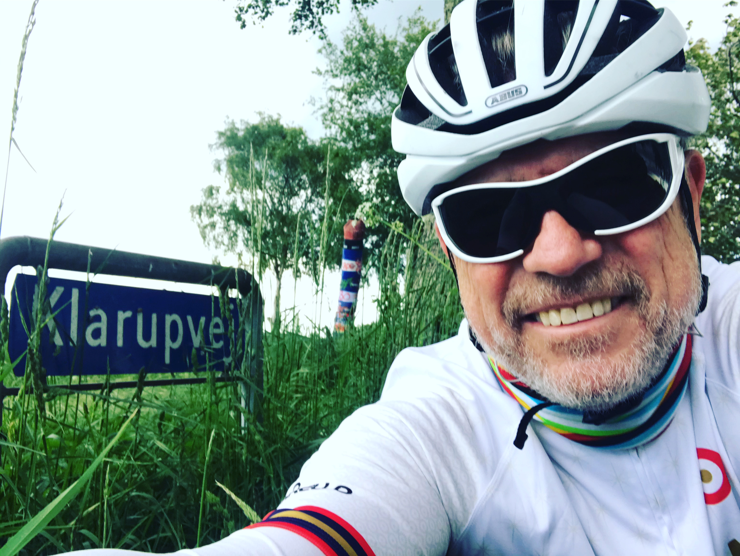
Hvem er jeg?
Nysgerrig - på mennesker, ny viden og personlig udvikling
Ekstrovert og relationsskabende - får energi af at møde mennesker
Intuitiv og nytænkende – ser muligheder frem for begrænsninger
Løsningsorienteret – fra tanke og teori til praktisk handling
Empatisk og hjælpsom – møder mennesker lyttende og ønsker at gøre en forskel
Portefølje-karriere
Your-Next-Move (personlig udvikling)
FRI FOR STRESS (stress-coaching og rådgivning om stress)
Bostedet Krappen (bestyrelsesformand og strategisk rådgiver)
Tiponi – Bosted (mentor og primær nattevagt)
“VORES HOLD”- Roskilde (medstifter af cykelfællesskab)
Claus Klarup

Slide 10
”Hvordan bruger du din tid? og hvad kan du gøre?”

Slide 11
Tilfældigt
Struktureret
Overspringshandlinger
Målrettet/fokuseret
Uden indflydelse – accept – et vilkår
Indflydelse – proaktiv - motiverende
Energidrænende
Energiskabende

Slide 12
Tilfældigt
Struktureret
tager det der tilfældigt ligger øverst
starter med det letteste selvom det ikke haster
bliver overrasket over faste opgaver som er tilbagevendende
Månedsplaner
Ugeplaner
Dagsplaner
”Kontortid”
planlagte faste opgaver
planlagt fritid

Slide 13
Overspringshandlinger
Målrettet/fokuseret
det du skal nå
det du vil nå
ekspeder mails
to-do-lister
pludselige indskydelser
tjekker sociale medier
tømmer vaskemaskine
manglende overblik
manglende energi
den ene handling fører til den næste

Slide 14
Energidrænende
Energiskabende
demotiverende opgaver
manglende accept af vilkår
fokus på de forkerte opgaver på det forkerte tidspunkt
overspringshandlinger
alt for lange to-do-lister
fokus på motivation
accept af vilkår
reelle pauser
fysisk aktivitet
realistiske to-do-lister

Slide 15


”TO-DO-lister”
Bruttolisten
Dette er
listen med
opgaver som
du skal have
klaret over
den kommende
tid
Den realistiske
Dette er listen med opgaver
som du med sikkerhed ved
du kan nå i dag

Slide 16
”TO-DO-lister” – og det mentale spil
Bruttolisten
Dette er
listen med
opgaver som
du skal have
klaret over
den kommende
tid
Her fokuserer vi ofte på alt det vi
IKKE nåede i dag (listen har det med at vokse)
Den realistiske
Dette er listen med opgaver
som du med sikkerhed ved
du kan nå i dag
Her fokuserer du kun på de opgaver, som du har løst

Slide 17
Uden indflydelse – accept – et vilkår
Indflydelse – proaktiv - motiverende
krav om jobsøgning
møder jobcenter/a-kasse
virksomhedspraktik
relevante uddannelse
diverse webinarer
netværksmøder/grupper
relevante virksomheder eller kurser

Slide 18
”MIG A/S”
forestil dig, at du er direktør i dit eget liv
du opsætter selv mål
du organiserer det selv
du strukturerer det selv
du fastsætter selv arbejdstid
du fastsætter pauser
du planlægger selv ferier
hvordan skulle dit ”MIG A/S” se ud?
hvad skal der til for at du kan opnå det?
hvordan laver du ændringerne?
hvornår vil du starte?

Slide 19
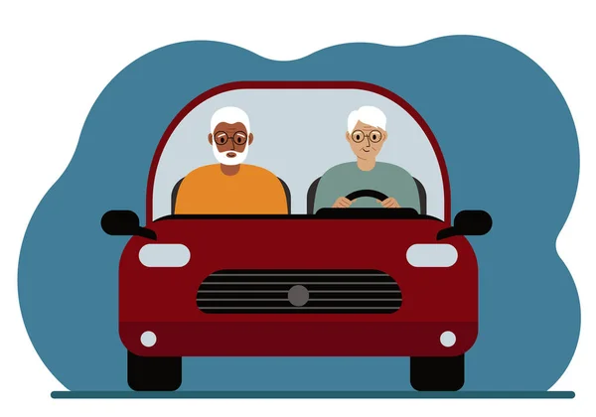
”Dit livs bil”
?
?
Starter på et tidspunkt
Kører med en given fart
Følger en rute
Ender ved en destination
Hvis du sidder bag rattet,
så har du afgørende indflydelse
på rejsen og målet
Er du passager eller chauffør?

Slide 20
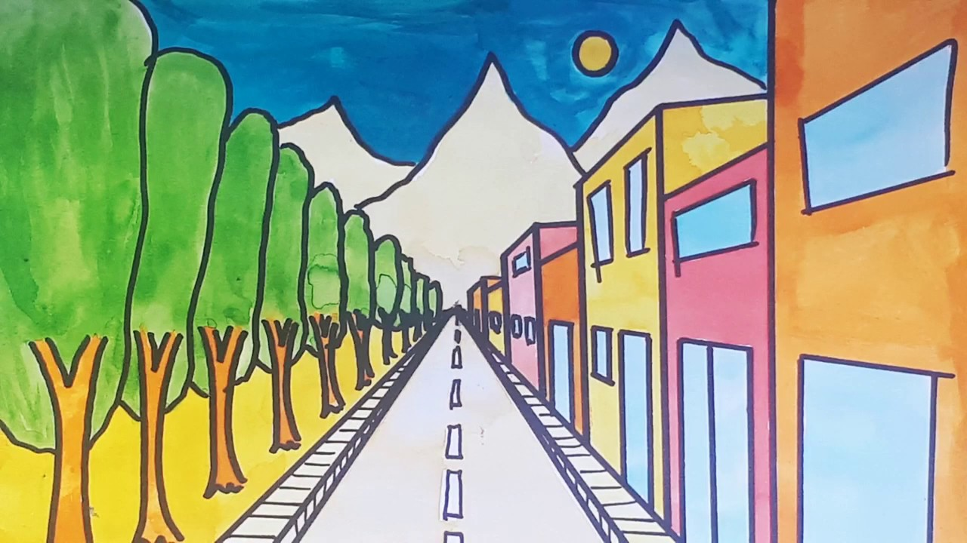
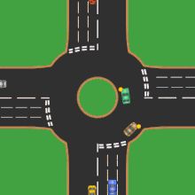
Hvilken vej vælger du?
Den lige vej – den du plejer at tage
90-års fødselsdag
”Same procedure as last year
same procedure as every year”
Er du nysgerrig – ser efter nye veje
Pippi Langstrømpe (har IKKE sagt)
”Det har jeg aldrig prøvet før,
så det klarer jeg helt sikkert”

Slide 21
Hvor er du i livet?
”Fest og
farver”
Etablering af familie
og karriere
NY
afklaring
Aktiv
senior
Afklaring
Pensionist
HVAD ER VIGTIGT OG HVAD MOTIVERER DIG?
25
30
50
60
70

Slide 22
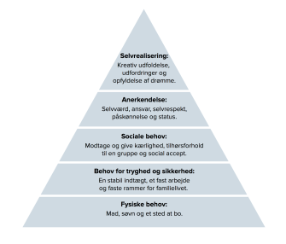
Maslow’s behovspyramide - motivation
Selvaktualisering

Slide 23
” Vi fokuserer på det vi KAN
– men drives af behov og motivation
dvs. det vi VIL eller det vi er ”nødt til”

Slide 24
Er du motiveret?
Hvad er motivation?
  Ekstern (belønning/straf)
  Intern (det DU vil)
  Negativ (væk fra)
  Positiv (hen imod)
Personlige værdier
Sæt rammen med ”DE 3 N’er”
  NEED to have
  NICE to have
  NO GO

Slide 25
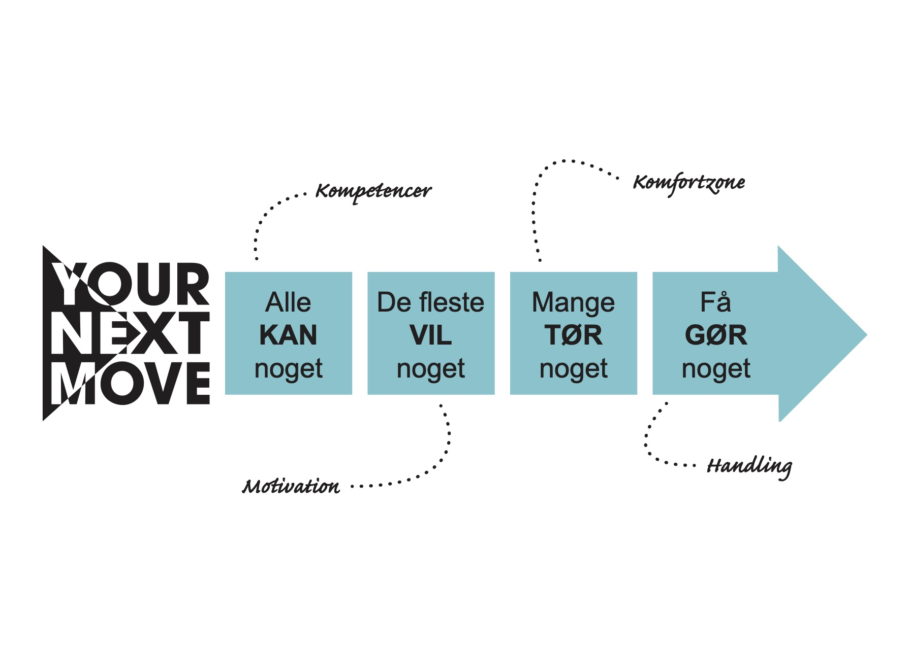

Slide 26
Første skridt på rejsen…..
Start småt: Tænk på små handlinger, du kan tage for at bryde vanen – noget der rykker dig uden at overvælde dig
Udfordringer er nødvendige for forandring
Når du stiger ud af komfortzonen, lærer du nye ting om dig selv, og det åbner op for nye muligheder

Slide 27
Vigtige pointer
  Planlægning giver frihed, ikke kontrol
  Brug din energi klogere end din tid
  Små rutiner skaber store resultater
“Du kan ikke tilføje flere timer til døgnet – men du kan forvandle de timer, du allerede har - og det er dét, der giver dig overskud og energi til det, der virkelig betyder noget.”

Slide 28

Spørgsmål og kommentarer

